Slide 1

纯免费PPT即点即下载，无注册、无套路
http://gitppt.com
不信你试试（狗头）
你是特别的，
你是最好的
作者：Todd Parr
翻译：艾斯苔尔
修图：歪歪
第一PPT模板网-WWW.1PPT.COM

Slide 2
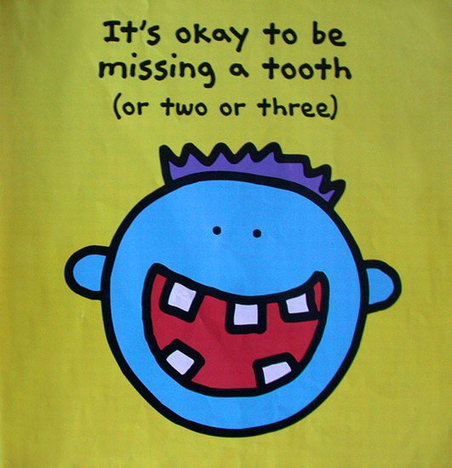
纯免费PPT即点即下载，无注册、无套路
http://gitppt.com
不信你试试（狗头）
掉了一颗牙没关系（两颗或三颗也一样）

Slide 3

纯免费PPT即点即下载，无注册、无套路
http://gitppt.com
不信你试试（狗头）
有时候需要别人帮忙没关系

Slide 4

纯免费PPT即点即下载，无注册、无套路
http://gitppt.com
不信你试试（狗头）
长了与众不同的鼻子没关系

Slide 5

纯免费PPT即点即下载，无注册、无套路
http://gitppt.com
不信你试试（狗头）
肤色和别人不一样没关系

Slide 6

纯免费PPT即点即下载，无注册、无套路
http://gitppt.com
不信你试试（狗头）
PPT模板：www.1ppt.com/moban/ PPT素材：www.1ppt.com/sucai/
PPT背景：www.1ppt.com/beijing/ PPT图表：www.1ppt.com/tubiao/
PPT下载：www.1ppt.com/xiazai/ PPT教程： www.1ppt.com/powerpoint/
资料下载：www.1ppt.com/ziliao/ 范文下载：www.1ppt.com/fanwen/
试卷下载：www.1ppt.com/shiti/ 教案下载：www.1ppt.com/jiaoan/
PPT论坛：www.1ppt.cn PPT课件：www.1ppt.com/kejian/
语文课件：www.1ppt.com/kejian/yuwen/ 数学课件：www.1ppt.com/kejian/shuxue/
英语课件：www.1ppt.com/kejian/yingyu/ 美术课件：www.1ppt.com/kejian/meishu/
科学课件：www.1ppt.com/kejian/kexue/ 物理课件：www.1ppt.com/kejian/wuli/
化学课件：www.1ppt.com/kejian/huaxue/ 生物课件：www.1ppt.com/kejian/shengwu/
地理课件：www.1ppt.com/kejian/dili/ 历史课件：www.1ppt.com/kejian/lishi/
头上没有头发没关系
Notes:
PPT模板：www.1ppt.com/moban/ PPT素材：www.1ppt.com/sucai/
PPT背景：www.1ppt.com/beijing/ PPT图表：www.1ppt.com/tubiao/
PPT下载：www.1ppt.com/xiazai/ PPT教程： www.1ppt.com/powerpoint/
资料下载：www.1ppt.com/ziliao/ 范文下载：www.1ppt.com/fanwen/
试卷下载：www.1ppt.com/shiti/ 教案下载：www.1ppt.com/jiaoan/
PPT论坛：www.1ppt.cn PPT课件：www.1ppt.com/kejian/
语文课件：www.1ppt.com/kejian/yuwen/ 数学课件：www.1ppt.com/kejian/shuxue/
英语课件：www.1ppt.com/kejian/yingyu/ 美术课件：www.1ppt.com/kejian/meishu/
科学课件：www.1ppt.com/kejian/kexue/ 物理课件：www.1ppt.com/kejian/wuli/
化学课件：www.1ppt.com/kejian/huaxue/ 生物课件：www.1ppt.com/kejian/shengwu/
地理课件：www.1ppt.com/kejian/dili/ 历史课件：www.1ppt.com/kejian/lishi/

Slide 7

纯免费PPT即点即下载，无注册、无套路
http://gitppt.com
不信你试试（狗头）
耳朵很大没关系

Slide 8

纯免费PPT即点即下载，无注册、无套路
http://gitppt.com
不信你试试（狗头）
坐着轮椅没关系

Slide 9
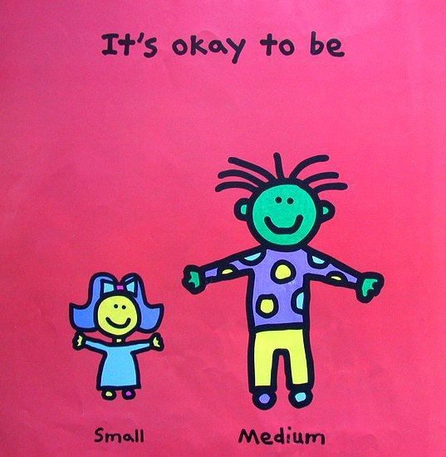
纯免费PPT即点即下载，无注册、无套路
http://gitppt.com
不信你试试（狗头）
个子矮小个子中等都没关系

Slide 10
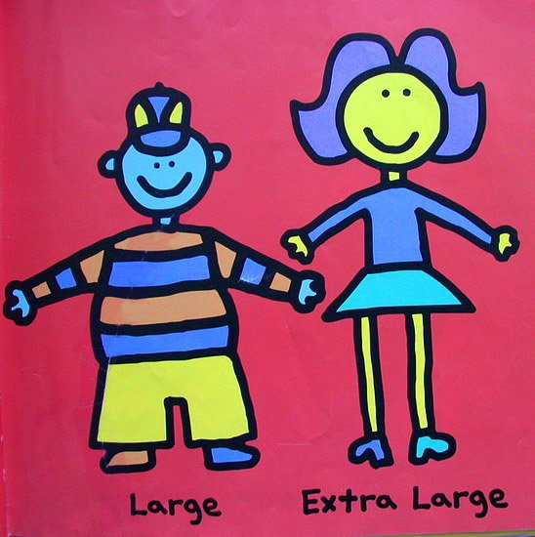
纯免费PPT即点即下载，无注册、无套路
http://gitppt.com
不信你试试（狗头）
个子大甚至太大也没关系

Slide 11
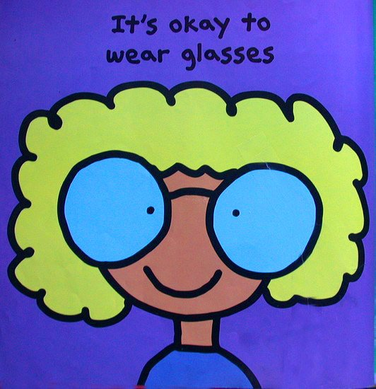
纯免费PPT即点即下载，无注册、无套路
http://gitppt.com
不信你试试（狗头）
戴眼镜没关系

Slide 12

纯免费PPT即点即下载，无注册、无套路
http://gitppt.com
不信你试试（狗头）
和别人说说你的感受没关系
咕噜咕噜，吼叫……

Slide 13

纯免费PPT即点即下载，无注册、无套路
http://gitppt.com
不信你试试（狗头）
在澡盆里吃芝士和通心粉没关系

Slide 14

纯免费PPT即点即下载，无注册、无套路
http://gitppt.com
不信你试试（狗头）
对不好的事儿说不没关系

Slide 15

纯免费PPT即点即下载，无注册、无套路
http://gitppt.com
不信你试试（狗头）
偶尔尴尬发窘没关系

Slide 16

纯免费PPT即点即下载，无注册、无套路
http://gitppt.com
不信你试试（狗头）
最后一个抵达目的地没关系

Slide 17

纯免费PPT即点即下载，无注册、无套路
http://gitppt.com
不信你试试（狗头）
自娱自乐地跳舞没关系

Slide 18

纯免费PPT即点即下载，无注册、无套路
http://gitppt.com
不信你试试（狗头）
有个蚯蚓宠物没关系

Slide 19

纯免费PPT即点即下载，无注册、无套路
http://gitppt.com
不信你试试（狗头）
为自己骄傲没关系

Slide 20

纯免费PPT即点即下载，无注册、无套路
http://gitppt.com
不信你试试（狗头）
有不同的爸爸妈妈没关系

Slide 21

纯免费PPT即点即下载，无注册、无套路
http://gitppt.com
不信你试试（狗头）
你是被收养的没关系

Slide 22

纯免费PPT即点即下载，无注册、无套路
http://gitppt.com
不信你试试（狗头）
有个隐形朋友没关系

Slide 23

纯免费PPT即点即下载，无注册、无套路
http://gitppt.com
不信你试试（狗头）
乐于助人更加没关系

Slide 24
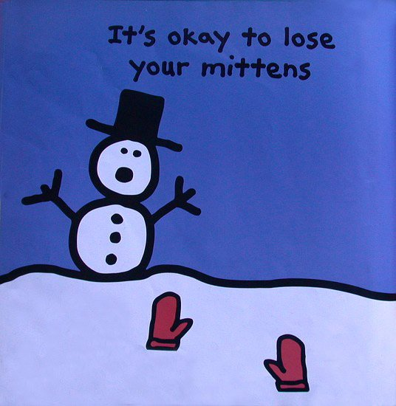
纯免费PPT即点即下载，无注册、无套路
http://gitppt.com
不信你试试（狗头）
丢了手套没关系

Slide 25

纯免费PPT即点即下载，无注册、无套路
http://gitppt.com
不信你试试（狗头）
有时发发脾气没关系

Slide 26

纯免费PPT即点即下载，无注册、无套路
http://gitppt.com
不信你试试（狗头）
给自己做让自己开心的事儿没关系

Slide 27

纯免费PPT即点即下载，无注册、无套路
http://gitppt.com
不信你试试（狗头）
帮松鼠搜集坚果没关系

Slide 28

纯免费PPT即点即下载，无注册、无套路
http://gitppt.com
不信你试试（狗头）
有各种各样的朋友没关系

Slide 29

纯免费PPT即点即下载，无注册、无套路
http://gitppt.com
不信你试试（狗头）
偶尔许许愿没关系

Slide 30

纯免费PPT即点即下载，无注册、无套路
http://gitppt.com
不信你试试（狗头）
与众不同是没有什么关系的。你是特别的，你是重要的，只因为你就是你。
爱你的，TODD

